Slide 1
Master Pragsis Big Data
Presentación Ejercicio Práctico 1:
Caso de estudio MusicToGo
25 Febrero 2016
David Oñoro <david.onoro@gmail.com>
Julio Francisco Vicente <juliofrancisco@gmail.com>
Miguel Ángel Tinte <miguel.tinte@gmail.com>

Slide 2
Resumen trabajo realizado
Las principales tareas realizadas han sido:
  Importación datasets mysql/tsv a HDFS
  Creación de tablas Hive
  Join de datasets A y B
    A: tabla userhash + usersha1*.tsv
    B: tabla userid + userid*.tsv
  Creación de jobs de Hadoop para operar sobre datasets A y B
  Consultas sobre tablas Hive para responder problemas pedidos
  Indexación y visualización en Solr

Slide 3
Importar Ficheros *.tsv
Los ficheros *.tsv dados se pueden importar a HDFS a través de línea de comandos con hadoop:
  hadoop fs -put *.tsv <path_hdfs>
También se puede simular la carga en streaming de los datos con un agente flume:
  $ flume-ng agent --conf /etc/flume-ng/conf --conf-file tsvTohdfs.conf --name agent -Dflume.root.logger=INFO,console -Xmx1024m -Xms256m
El fichero tsvTohdfs.conf tendría:
  Source spooldir: source.spoolDir = /home/cloudera/Desktop/Practica1/dataset_practico1/lastfm-dataset-360K
  Sink type hdfs: sink.hdfs.path = hdfs://quickstart.cloudera/user/cloudera/Practica1/tsv/userhash

Slide 4
Importación tablas sql
Para importar las tablas sql a hdfs se ha utilizado Sqoop:
  Ejemplo userhash1:
  sqoop import --connect jdbc:mysql://quickstart.cloudera/master --username cloudera --password cloudera --target-dir /user/cloudera/practica1/userhash --null-non-string '\\N' --split-by id --query "SELECT id, id_hash, gender, age, country, str_to_date(date_registered, '%b %d, %Y') as date_registered from userhash where \$CONDITIONS"

Slide 5
Creación tablas Hive
Una vez importados los datasets A y B a HDFS se crean externas las tablas Hive para facilitar consulta de los datos a través de lenguaje HiveQL
La ruta asignada a LOCATION debe existir y contener los datos importados a HDFS
Ejemplo userhash:
  CREATE EXTERNAL TABLE userhash (id BIGINT, id_hash_dt STRING, gender STRING, age INT, country STRING, date_registered DATE) ROW FORMAT DELIMITED FIELDS TERMINATED BY ',' LOCATION '/user/cloudera/practica1/userhash';

Slide 6
Join datasets

Slide 7
Indexación en solr y visualización
Como solución al ejercicio 2 se crea un fichero morphlines que parsea datos de ejercicio 1 y los indexa en una colección en solrcloud
Utilizamos la librería lib/search-mr* de solr que contiene la clase MapReduceIndexerTool:
  hadoop jar /usr/lib/solr/contrib/mr/search-mr-1.0.0-cdh5.4.2-job.jar org.apache.solr.hadoop.MapReduceIndexerTool --morphline-file ejercicio2_morphlines.conf --output-dir hdfs://quickstart.cloudera/user/cloudera/practica1/ejercicio_solr --go-live --zk-host quickstart.cloudera:2181/solr4 --collection ejercicio2_collection hdfs://quickstart.cloudera/user/cloudera/practica1/usertopgroup_solr/ --mappers 1 --reducer 1

Slide 8
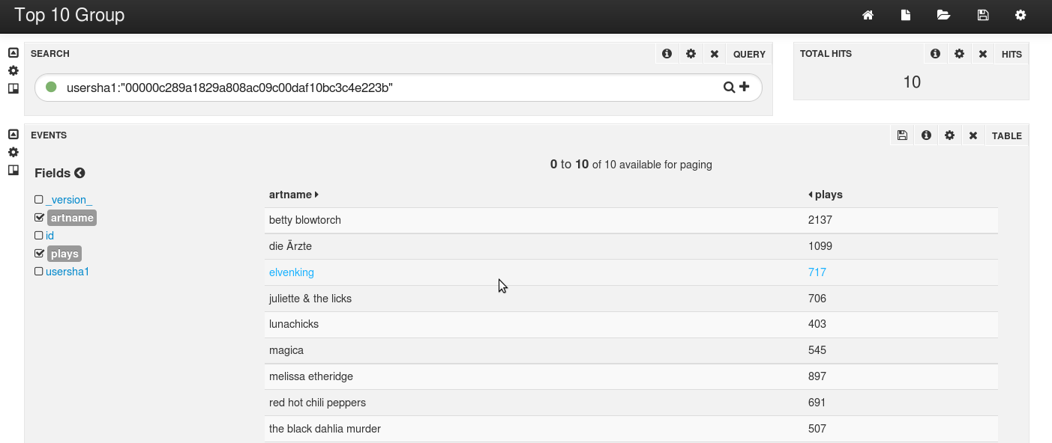
Indexación en solr y visualización
Una vez finalizada la indexación, podemos acceder a los datos de la colección creando un dashboard en Banana para ver el Top 10 de grupos por usuario:

Slide 9
Cálculo percentiles – rangos de edad
El ejercicio 3 nos pide realizar un estudio sobre la edad de los usuarios de la plataforma. Para obtener los percentiles pedidos usamos una query en Hive con la función percentile():
  CREATE TABLE agePercentiles
  ROW FORMAT DELIMITED FIELDS TERMINATED BY ','
  LOCATION '/user/cloudera/practica1/agePercentiles' AS
  SELECT percentile(cast(age as BIGINT), 0.25) as q1,
  percentile(cast(age as BIGINT), 0.50) as q2,
  percentile(cast(age as BIGINT), 0.75) as q3
  FROM userhash;

Slide 10
Uso de rangos de edad
En el ejercicio 7 nos piden el top 10 de canciones más reproducidas por rango de edad
Para ello, usamos los rangos de edad calculados previamente y hacemos un join con el dataset B.
Lanzamos un job para obtener el número de reproducciones de cada canción y creamos tabla Hive para seleccionar las 10 más reproducidas

Slide 11
...

Slide 12
Conclusiones

